Slide 1

D E S A R R O L L O W E B F U L L S T A C K
Roles de Scrum
Roles y Alcance
COM DWFS-COR-8

Slide 2
Roles Centrales
Scrum Master
Product Owner
Team

Slide 3
Roles No Centrales
Stakeholders
Cliente
Usuarios
Patrocinador (sponsor)
Vendedores
Scrum Guidance Body
Nos centraremos solo en los roles centrales.

Slide 4
Product Owner
El Product Owner es la persona responsable de asegurar que el equipo aporte valor al negocio.
Representa las partes interesadas internas y externas, por lo que debe comprender y apoyar las necesidades de todos los usuarios en el negocio, así como también las necesidades y el funcionamiento del Equipo Scrum.

Slide 5
Responsabilidades del Product Owner
Debe maximizar el Valor entregado y para ello debe conocer el negocio, saber qué quiere construir, ser capaz de crear nuevos elementos que creen valor.
Debe estar seguro de que hay un Product Backlog (listado de todas las tareas que se van a realizar durante la ejecución de un proyecto). El Product Owner no tiene que escribirlos físicamente, puede delegar que lo hagan otros miembros. Sin embargo, la persona que responderá siempre a terceros, será el Product Owner, por tanto, siempre debe participar en la definición y cuidar que se priorice el máximo Valor al mínimo coste.

Slide 6
Responsabilidades del Product Owner
Debe liderar el Sprint Planning y el Sprint Review y participar del Sprint Retrospective.
En el Sprint Planning debe definir el Sprint Goal. Además, colaborar con el Dev Team (equipo de desarrollo) a comprender las partes del Product Blacklog y estar libre de negociar el alcance del Sprint.

Slide 7
Responsabilidades del Product Owner
En el Sprint Review, el Product Owner debe demostrar y explicar los elementos del Product Blacklog, comentar su estado y hacer un feedback relacionando el estado del mercado en ese momento.
Debe participar como un miembro más del Scrum Team para observar cómo trabajan los demás miembros del Scrum Team los procesos.

Slide 8
Responsabilidades del Product Owner
Además, debe conocer el negocio, tener capacidad de decidir, estar dispuesto siempre, saber cómo funciona el desarrollo del software y, sobre todo, ser un buen comunicador.

Slide 9
Scrum Master
El product Owner tiene una visión más de negocio, mientras que el Scrum Master se encarga de que todo el equipo entienda Scrum y lo aplique correctamente. Es un líder al servicio de un equipo.
Elimina impedimentos, ayuda al equipo de desarrollo a ser más productivo y guía y enseña al Product Owner en la gestión del product backlog. Debe participar en las reuniones y asegurarse de que el equipo Scrum cumpla el tiempo y los objetivos establecidos.

Slide 10
Responsabilidades Scrum Master
Planificar la implantación de Scrum junto con la organización.
Ayudar a la organización a entender que interacciones con el equipo aportan valor y cuáles no.
Ayudar al Product Owner a saber cómo organizar el product backlog y maximizar el valor.

Slide 11
Responsabilidades Scrum Master
Asegurarse de que haya una definición de done.
Comprender y practicar la agilidad.
Ayudar al equipo a crear productos de valor.
Eliminar cualquier impedimento del equipo.
Facilitar los eventos Scrum.

Slide 12
Responsabilidades Scrum Master
Asegurarse de que haya una definición de done.
Comprender y practicar la agilidad.
Ayudar al equipo a crear productos de valor.
Eliminar cualquier impedimento del equipo.
Facilitar los eventos Scrum.

Slide 13
Responsabilidades Scrum Master
Trabajar con otros Scrum Masters para aumentar la efectividad de Scrum en la organización.
Junto con el equipo Scrum, actualizar el burndown chart.

Slide 14
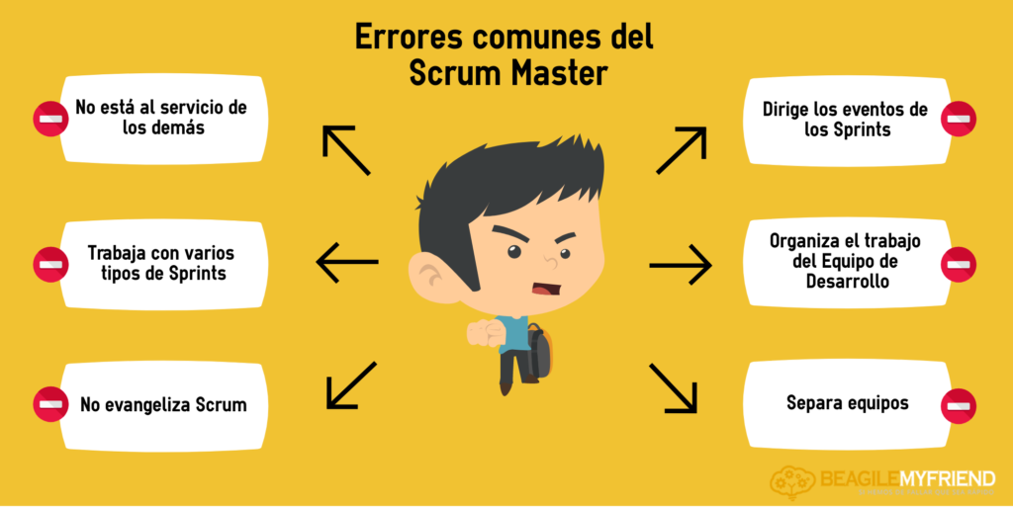
Responsabilidades Scrum Master

Slide 15
Scrum Team
Auto-organizado: no hay un líder de equipo que decide qué persona va a hacer qué tarea o cómo se resuelve un problema. Es el equipo en su conjunto quien decide estas y otras cuestiones.
Multidisciplinar: el ST tiene todos los conocimientos y las competencias necesarias para realizar el trabajo, dependiendo lo mínimo de personas externas al equipo.

Slide 16
Scrum Team
Para ser ágil, el tamaño del equipo está entre 5 y 9 personas.
Por debajo de 5 personas cualquier imprevisto o interrupción sobre un miembro del equipo puede comprometer seriamente la previsión de objetivos a mostrar al cliente / Product Owner al finalizar la iteración.
Por encima de 9 personas, la comunicación y colaboración real entre todos los miembros se hace más difícil y se acaban formando subgrupos.

Slide 17
¿Es el Scrum Master un Project Manager?
El Scrum Master es un líder al servicio del equipo Scrum. En Scrum no existen los project managers, sin embargo ejerce como el manager de Scrum, por la razón de que enseña y evangeliza Scrum dentro de la organización.

Slide 18
Diseñador UX/UI
Este profesional se encarga de que la interacción entre las personas y los productos digitales sea óptima. Para formarse como tal, se recomienda contar con nociones de diseño y programación, pero no es imprescindible.

Slide 19
QA Tester
QA Tester (Quality Assurance) es un asegurador de la calidad. Es un perfil profesional orientado principalmente a la medición de la calidad de los procesos utilizados para crear un producto de calidad.
Entre sus funciones se encuentran el diseño y la ejecución integral de pruebas, la medición sistemática, la comparación con estándares, el seguimiento de los procesos… todas ellas encaminadas a la prevención de errores durante el proceso de desarrollo del producto.

Slide 20
QA Tester
Se diferencia del testing (también conocido como ‘Control de la calidad’), en que este último únicamente realiza las actividades orientadas a comprobar la calidad al final del proceso, al producto.
Un profesional que se dedique al aseguramiento de la calidad (QA) no es necesario que tenga conocimientos de programación, pero sí que es recomendable ya que le ayudará a la hora de realizar sus tareas de control de la calidad.

Slide 21
Developer
Un desarrollador es un arquitecto de software, al igual que un arquitecto «tradicional» hace con un edificio, se encargan de que la aplicación o web funcione correctamente, que sea segura, que soporte el paso del tiempo, que sea fácilmente modificable y adaptable.

Slide 22


¿Preguntas?

